Slide 1
PHÂN MÔN: LUYỆN TỪ VÀ CÂU

Slide 2
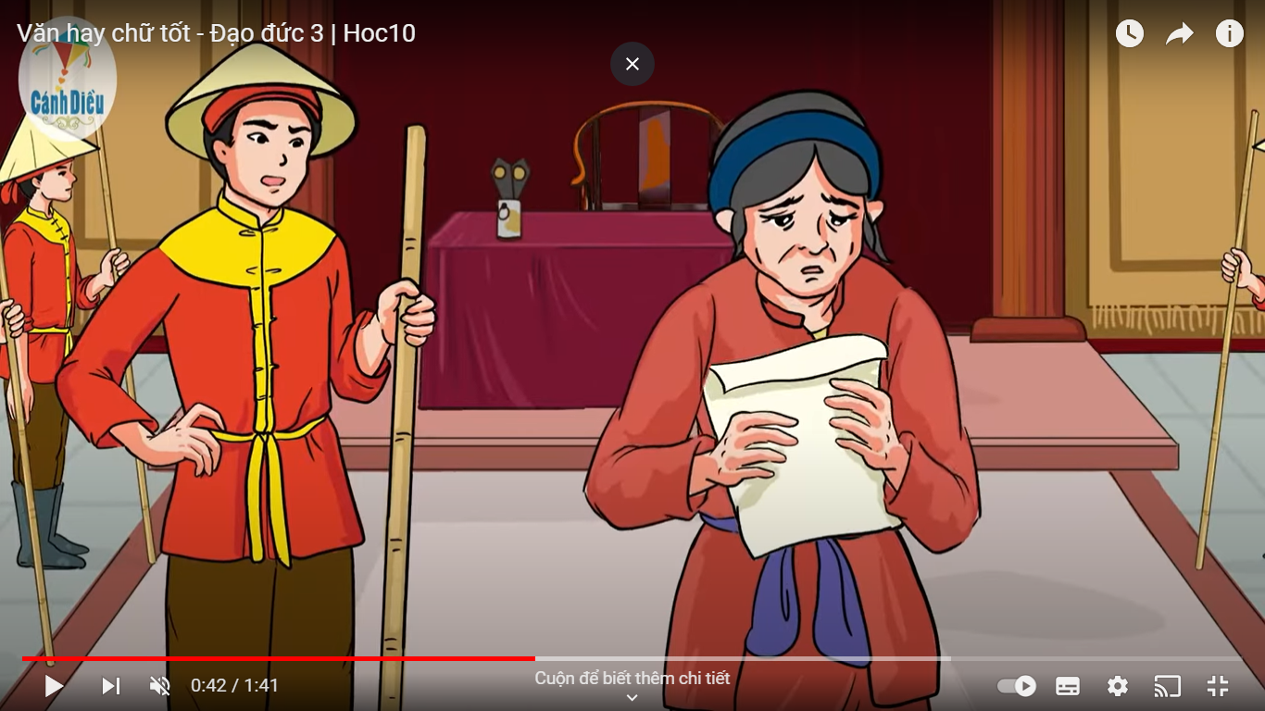
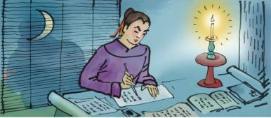
Đây là câu chuyện nào?
Văn hay chữ tốt

Slide 3
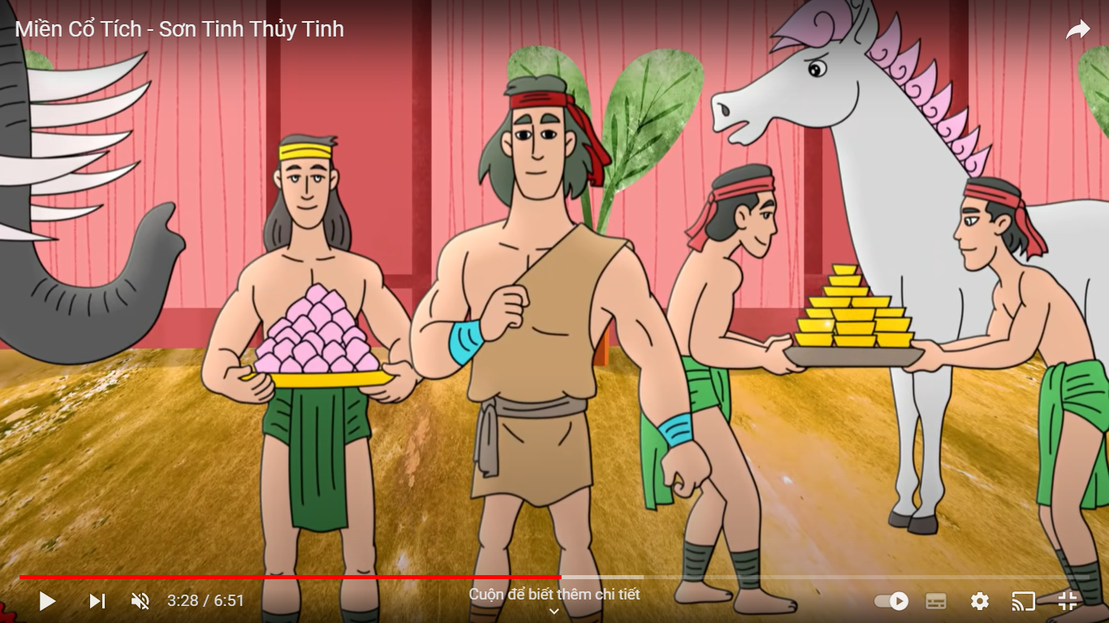
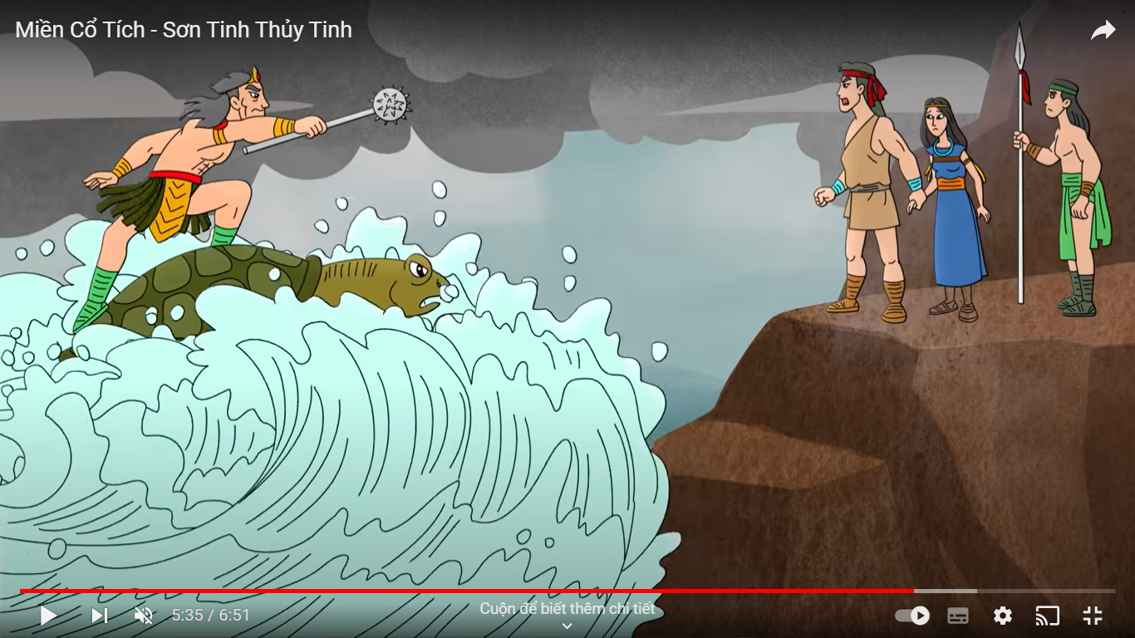
Đây là câu chuyện nào?
Sơn Tinh Thủy Tinh

Slide 4
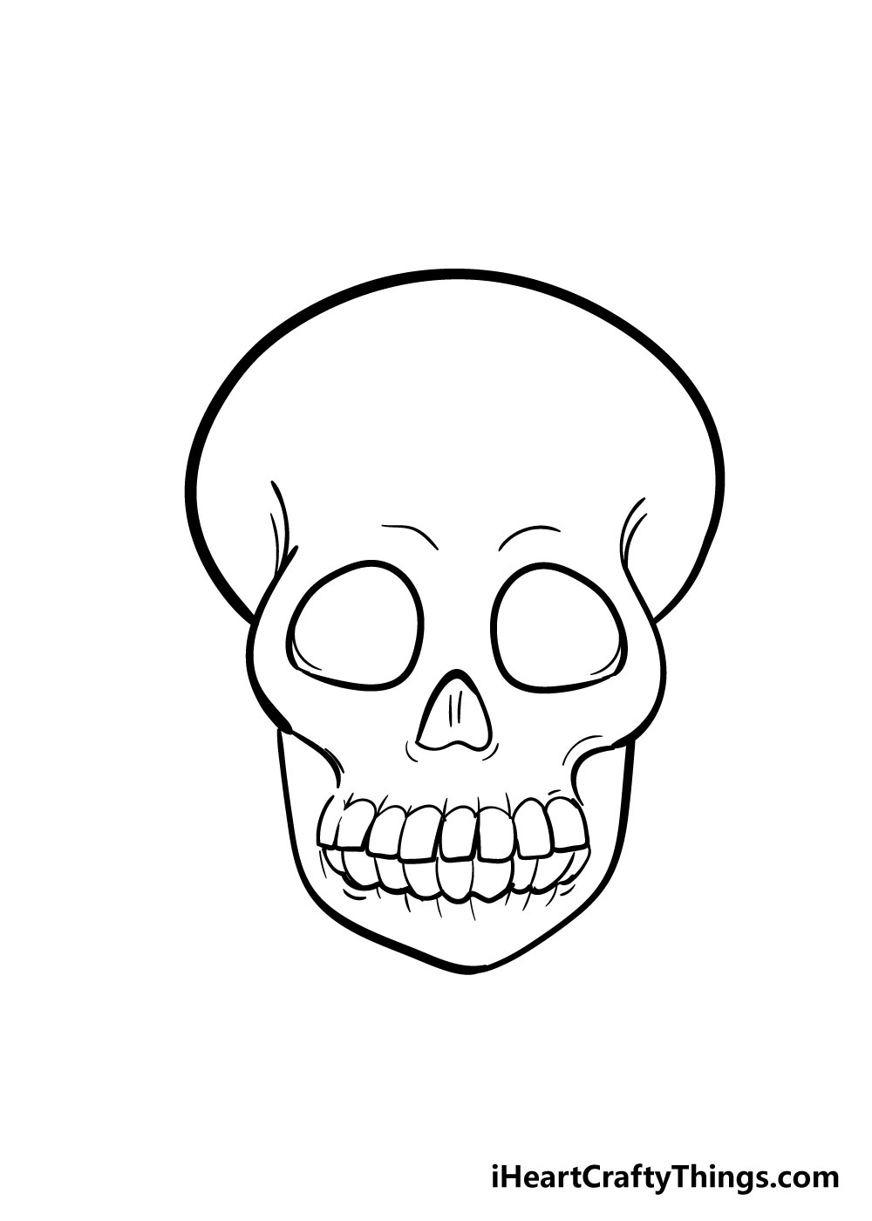
Đây là câu chuyện nào?
Sọ dừa

Slide 5
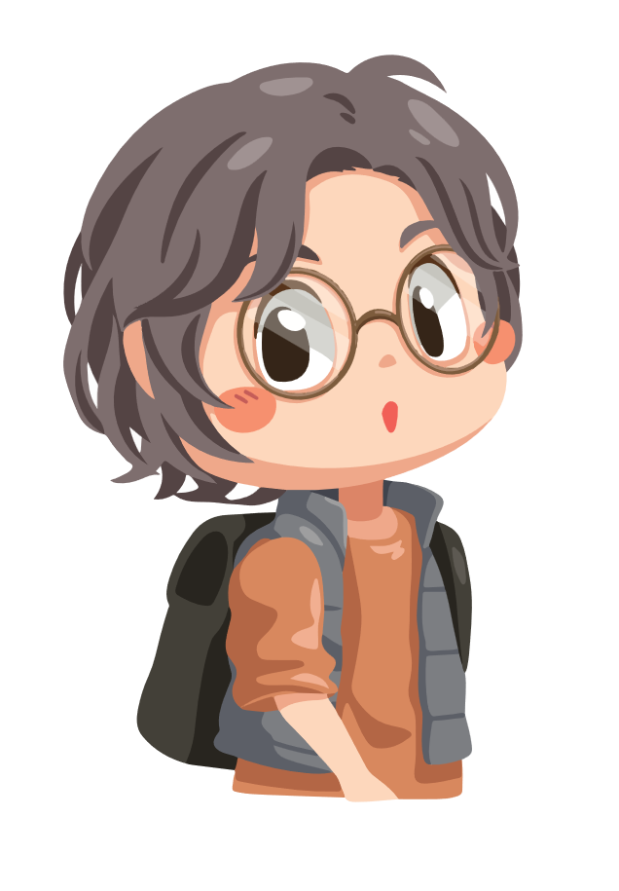
CÁC BẠN
GIỎI LẮM !

Slide 6
Luyện từ và câu | Câu chủ đề của đoạn văn

Slide 7
- Hiểu được ý nghĩa và vị trí của câu chủ đề của đoạn văn. - Tìm được câu chủ đề trong đoạn văn; viết được câu chủ đề trong đoạn văn.

Slide 8
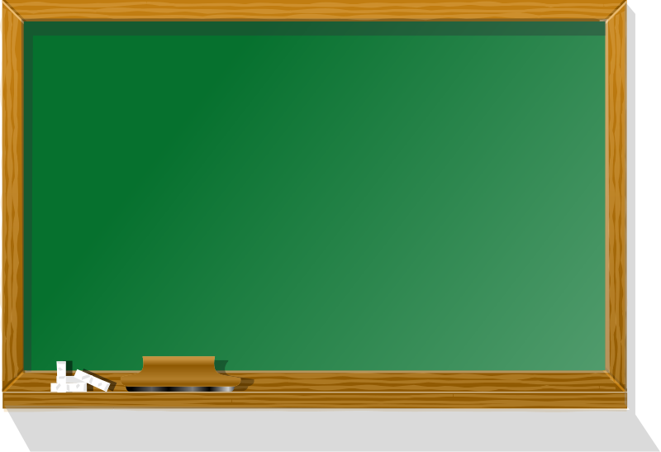
I. Nhận xét
Câu 1:
Đọc đoạn văn sau và tìm các câu mở đoạn, kết đoạn:
"Chiếc ví" là câu chuyện mà em rất thích, vì nội dung thú vị và có ý nghĩa sâu sắc. Câu chuyện kể về một cậu bé nghèo đã trả lại chiếc ví nhặt được của nhà từ thiện và chỉ xin ông một đô la. Lúc đầu nhà từ thiện ngạc nhiên, sau đó rất xúc động. Hoá ra cậu bé không có cả một đô la để gọi điện thoại báo cho ông đến nhận ví mà phải vay tiền người khác. Cậu bé xin một đô la, vừa bằng đúng số tiền cậu đã vay và cần phải trả. Mặc dù nghèo khó, cậu bé không tham lam. Cậu rất trung thực và biết giữ lời hứa. Một điều thú vị nữa là sự thay đổi của người trợ lí trong chuyện. Lúc đầu, anh ta có những ý nghĩ xấu về cậu bé nghẻo. Nhưng khi chứng kiến hành động của cậu bé, anh cảm thấy xấu hổ vì đã có những ý nghĩ sai. Qua câu chuyện, em hiểu rằng trung thực là phẩm chất rất đáng quý và không nên đánh giá người khác qua vẻ bề ngoài của họ.

Slide 9
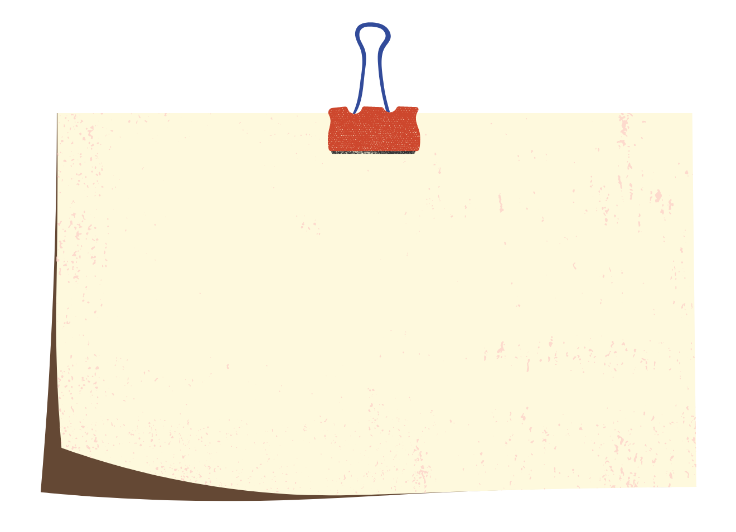
Thảo luận nhóm
Tìm các câu mở đoạn, kết đoạn của đoạn văn trên ?

Slide 10
I. Nhận xét
Câu 1:
Đọc đoạn văn sau và tìm các câu mở đoạn, kết đoạn:
Câu chuyện kể về một cậu bé nghèo đã trả lại chiếc ví nhặt được của nhà từ thiện và chỉ xin ông một đô la. Lúc đầu nhà từ thiện ngạc nhiên, sau đó rất xúc động. Hoá ra cậu bé không có cả một đô la để gọi điện thoại báo cho ông đến nhận ví mà phải vay tiền người khác. Cậu bé xin một đô la, vừa bằng đúng số tiền cậu đã vay và cần phải trả. Mặc dù nghèo khó, cậu bé không tham lam. Cậu rất trung thực và biết giữ lời hứa. Một điều thú vị nữa là sự thay đổi của người trợ lí trong chuyện. Lúc đầu, anh ta có những ý nghĩ xấu về cậu bé nghẻo. Nhưng khi chứng kiến hành động của cậu bé, anh cảm thấy xấu hổ vì đã có những ý nghĩ sai.
"Chiếc ví" là câu chuyện mà em rất thích, vì nội dung thú vị và có ý nghĩa sâu sắc.
Qua câu chuyện, em hiểu rằng trung thực là phẩm chất rất đáng quý và không nên đánh giá người khác qua vẻ bề ngoài của họ.

Slide 11
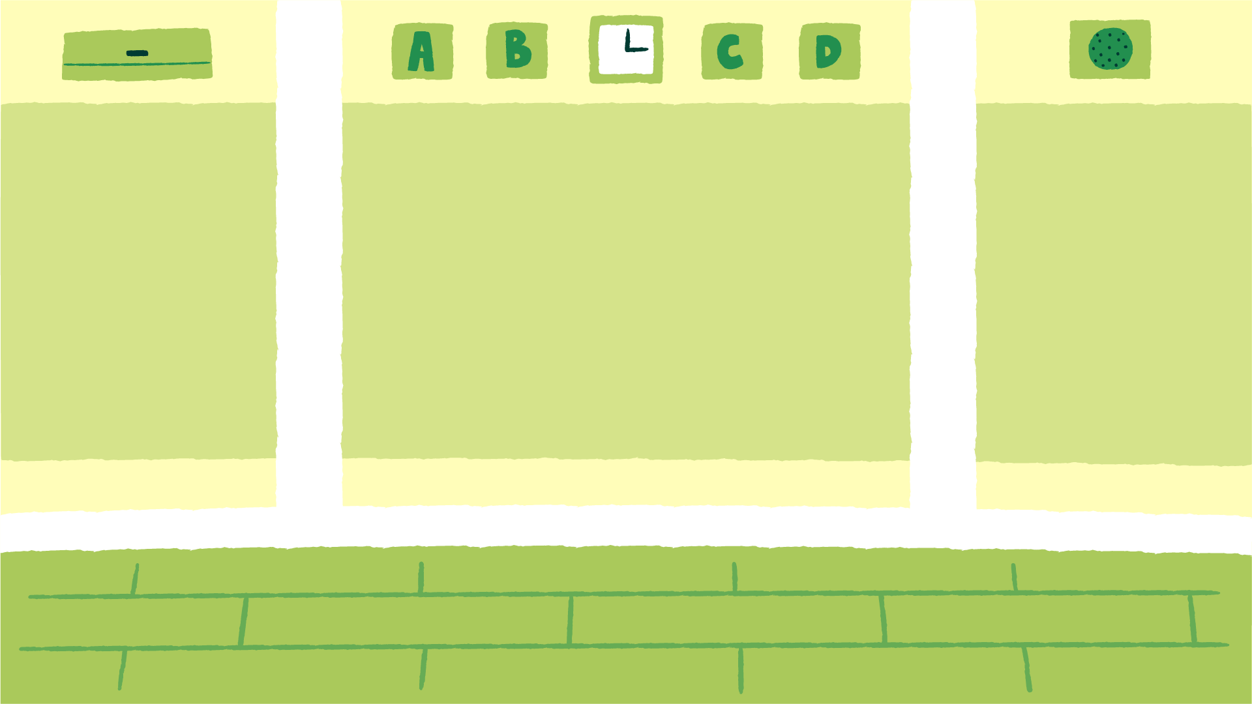
Thảo luận nhóm
Câu mở đoạn có tác dụng gì?
Câu kết đoạn có tác dụng gì?
2.Nội dung câu mở đoạn và câu kết đoạn có điểm gì giống và khác nhau?

Slide 12
Kết quả thảo luận
Câu mở đoạn có tác dụng gì?
Câu mở đoạn nêu ý chính của đoạn văn
Câu kết đoạn có tác dụng gì?
Câu kết đoạn nhắc lại chủ đề đoạn văn và nâng cao ý đã nhắc đến ở câu mở đoạn.

Slide 13
Câu 2: Nội dung câu mở đoạn và câu kết đoạn có điểm gì giống và khác nhau?
Giống nhau | Khác nhau
Đều nói về chủ đề trong đoạn văn. | Câu mở đoạn nêu chủ đề đoạn văn, câu kết đoạn nhắc lại và nâng cao chủ đề đoạn văn.

Slide 14
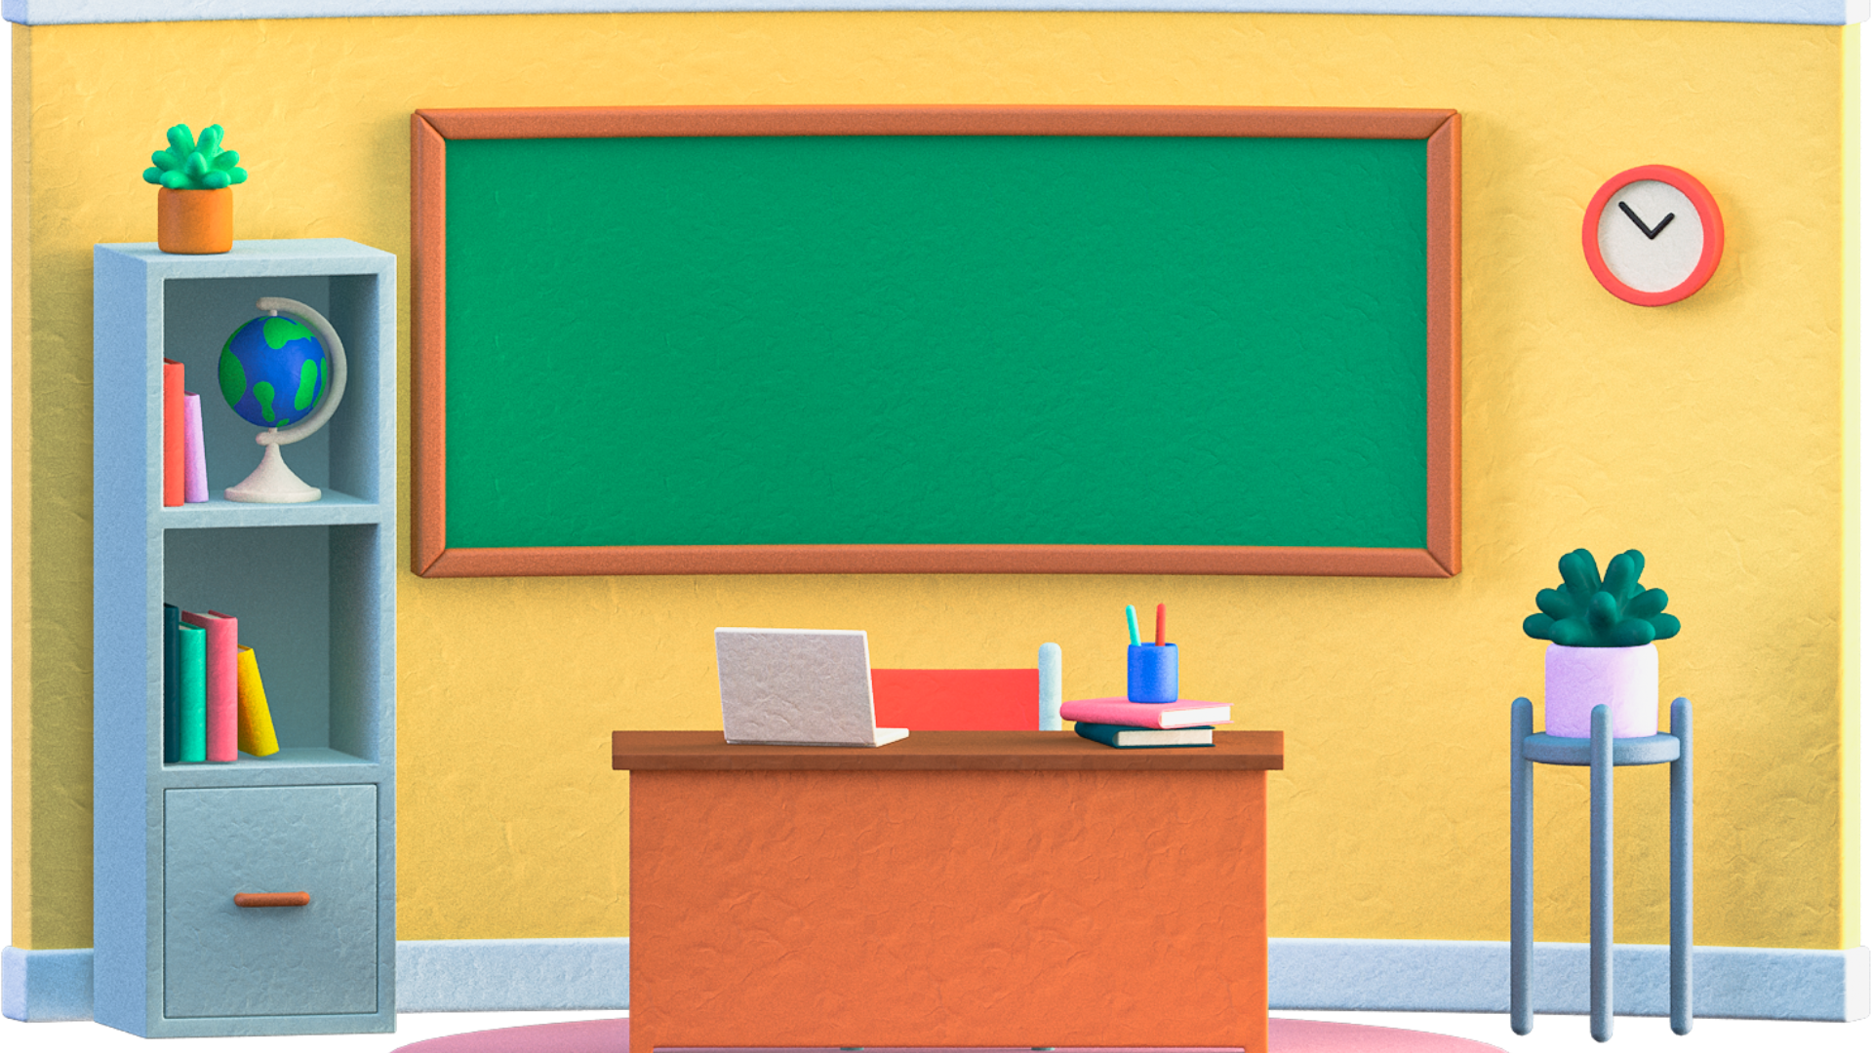
1. Câu chủ đề thường là câu như thế nào?
Câu chủ đề thường là câu mở đoạn, nêu ý chính của đoạn văn.

Slide 15
2. Câu chủ đề của đoạn văn có được nhắc lại hay không?
Chủ đề của đoạn văn có thể được nhắc lại và nâng cao ở câu kết đoạn.

Slide 16
Câu chủ đề là câu mở đoạn, nêu ý chính (chủ đề) của đoạn văn
Chủ đề của đoạn văn có thể được nhắc lại và nâng cao ở câu kết đoạn

Slide 18
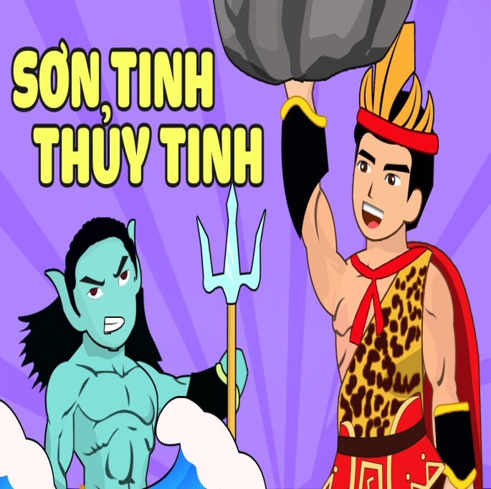
2. Viết thêm câu chủ đề phù hợp vào các đoạn văn sau:
a) ………………………………………………………
Nghe tin quân Nguyên xâm lược đất Việt, ông xin nhà vua cho ra trận chỉ với vũ khí là búa và dùi sắt để giết giặc. Một lần, khi đục thuyền giặc, ông bị chúng bắt. Ông nhanh trí vờ dẫn địch đi bắt người đục thuyền, rồi nhân lúc chúng sơ ý, ông nhảy xuống biển sâu trốn thoát.
b) ………………………………………………………
…................................Sơn Tinh có thể dùng phép bốc từng quả đồi, dời từng dãy núi, dựng thành luỹ đất, ngăn chặn dòng lũ. Thuỷ Tinh có thể hô mưa gọi gió, làm thành dông bão rung chuyển cả bầu trời.
Yết Kiêu là người có tài bơi lặn và có trí thông minh cao.
Sơn Tinh và Thủy Tinh là những người có phép có thể làm thay đổi đất trời.

Slide 20
1. Câu chủ đề thường đứng ở vị trí nào trong đoạn văn?
Đầu đoạn
B. Giữa đoạn
C. Cuối đoạn

Slide 21
2. Câu chủ đề trong đoạn văn này là:
"Dế Mèn phiêu lưu kí" kể lại những cuộc phiêu lưu lí thú, đầy sóng gió của chàng Dế Mèn. Không cam chịu cảnh sống tù túng, quanh quẩn, nhạt nhẽo, tầm thường, Dế Mèn cất bước đi tìm ý nghĩa thật của cuộc đời. Gặp biết bao khó khăn, trải qua những vấp váp sai lầm, thậm chí có lúc thất bại đau đớn, nhưng Dế Mèn không nản lòng, không chịu lùi bước và cuối cùng đã đạt được ước mơ của mình. "Đi một ngày đàng, học một sàng khôn”, qua mỗi chặng đường, tầm mắt của Dế Mèn được mở rộng,

Slide 22
3. Viết thêm câu chủ đề phù hợp vào các đoạn văn sau:
Qua câu chuyện về Những hạt thóc giống, em cảm thấy rất ngưỡng mộ sự trung thực của cậu bé.
…………………………………………………..
……………………………………………….................Cậu sẵn sàng dũng cảm nói ra sự thật, không ngại nguy hiểm, không ngại khó khăn. Cậu dám thừa nhận những lỗi lầm về mình. Cuối cùng, cậu bé đã được nhường lại ngôi vua nhờ lòng trung thực và sự gan dạ đáng quý của mình.

Slide 23
